Slide 1










Appréhender la justice alimentaire dans les dispositifs d’accès à une alimentation de qualité pour tous
Session spéciale PSDR 4
« Nouveaux Enjeux Alimentaires »
Julien Noel, Séverine Saleilles,
Camille Hochedez, Emilie Lanciano, Alexandrine Lapoutte
Contacts : Séverine Saleilles (VR2)
severine.saleilles@univ-lyon1.fr
Lien URL: http://projetfrugal.fr

Slide 2







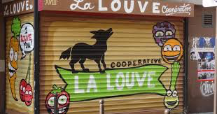




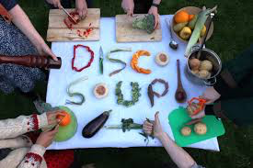
Favoriser l’accès à une alimentation de qualité pour tous : une diversité de dispositifs citoyens, associatifs, éducatifs, publics, entrepreneuriaux…

Slide 3

Favoriser l’accès à une alimentation de qualité pour tous : une opinion sociétale partagée, une mise à l’agenda politique
Programme National Alimentation
A Justice sociale
A Ancrage territorial

Slide 4
Favoriser l’accès à une alimentation de qualité pour tous : une diversité de dispositifs citoyens, associatifs, éducatifs, publics, entrepreneuriaux…
Comment appréhender ces dispositifs d’accès à une alimentation de qualité pour tous ?
Opérationnaliser le concept de justice alimentaire

Slide 5
Accessibilité et justice alimentaire : un cadre théorique et opérationnel d’analyse
Justice alimentaire : (cf. Gottlieb et Joshi, 2010)
« ensemble des actions qui cherchent à assurer un partage équitable des bénéfices et des risques concernant les lieux, les produits et l’organisation de la filière alimentaire »
Concept à la croisée…
De la justice sociale / environnementale
Du droit à l’alimentation et des food movements anglo-saxons
Des objectifs de durabilité des systèmes alimentaires
Des risques d’insécurité alimentaire dans des situations de pauvreté et de précarité
Notion différente pour trouver un système alimentaire équitable et durable :
Introduction des enjeux de justice sociale dans la relocalisation alimentaire
Introduction des enjeux de qualité dans l’accessibilité alimentaire
Postulat : inégalités distributionnelles résultent d’inégalités participatives

Slide 6
Accessibilité et justice alimentaire :
un cadre théorique et opérationnel d’analyse
A Nécessité de mieux expliciter ce que signifie faire la justice alimentaire, au sens de praxis (Cadieux et Slocum, 2015 ; Hochedez et Le Gall, 2016)
Assurer une alimentation de qualité | Gustative / nutritionnelle
 | Ecologique
 | Sociale et économique
Améliorer l’accès à une alimentation de qualité | Spatiale / physique
 | Financière / économique
 | Socio-culturelle
Lutter contre les inégalités structurelles | Inclusion
 | Education / sensibilisation
 | Autonomisation / empowerment
Justice alimentaire
Adapté de Thirion, 2014 ; Hochedez et Le Gall, 2016

Slide 7


Accessibilité et justice alimentaire : une première application à 3 dispositifs « solidaires » métropolitains
Biovrac pour tous (Lyon) : cf. Lohier-Fanchini, 2017
Partenariat GESRA et Biocoop depuis 2015
Fourniture de produits bios bruts en vrac (légumineuses) pour les bénéficiaires des épiceries
Filets solidaires (Angers) : cf. Hérail, 2017
Partenariat CCAS Angers et Jardins de Cocagne depuis 2011
Fourniture de filets hebdomadaires de fruits et légumes « abimés » achetés/récupérés au MIN pour un public en situation de précarité
Uniterres (Poitiers) : cf. Licari, 2017
Dispositif de l’antenne alimentaire ANDES depuis 2012
Fourniture de fruits & légumes frais et locaux pour les adhérents des épiceries ET soutien de prix fixes et justes pour des agriculteurs en difficulté

Slide 8


Accessibilité et
justice alimentaire :
Lapoutte, Lohier-Fanchini et Saleilles, 2017
Assurer une alimentation de qualité | Gustative / nutritionnelle | Valorisation des légumineuses
 | Ecologique | Produits bios (mais pas locaux), en vrac
 | Sociale et économique | Collecte solidaire
Améliorer l’accès à une alimentation de qualité | Spatiale / physique | Diffusion dans 8 épiceries de l’agglomération
 | Financière / économique | Tarif sociaux pour bénéficiaires Prix équivalents aux produits conventionnels
 | Socio-culturelle | Animation d’ateliers participatifs (culinaire)
Lutter contre les inégalités structurelles | Inclusion | Définition de l’offre avec les adhérents Pas de séparation entre rayons pour les bénéficiaires et les solidaires
 | Education / sensibilisation | Information sur les qualités du bio et du vrac
 | Autonomisation / empowerment | Participation des adhérent.es au livre de recettes

Slide 9
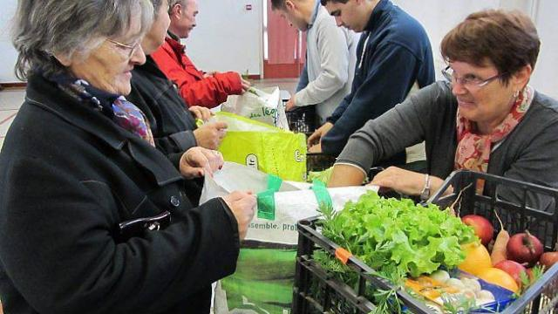
Accessibilité et
justice alimentaire :
D’après Hérail, 2017
Assurer une alimentation de qualité | Gustative / nutritionnelle | Produits frais et locaux
 | Ecologique | Tri et valorisation de fruits & légumes abimés (lutte vs gaspillage)
 | Sociale et économique | Rachat / récupération des invendus maraichers au MIN (2/3 des approvisionnements)
Améliorer l’accès à une alimentation de qualité | Spatiale / physique | Maillage équilibré de la distribution hebdo dans 12 maisons de quartier angevines
 | Financière / économique | Tarification sociale adaptée à un public non éligible aux minimas sociaux
 | Socio-culturelle | Animation d’ateliers d’échange participatifs (cuisine, budget)
Lutter contre les inégalités structurelles | Inclusion | Participation de certains (anciens) bénéficiaires en tant que bénévoles lors des distributions Soutien aux activités du Jardin de Cocagne
 | Education / sensibilisation | Formation des bénévoles : nutrition, psychologie
 | Autonomisation / empowerment | Implication des bénéficiaires des filets dans la vie de quartier

Slide 10

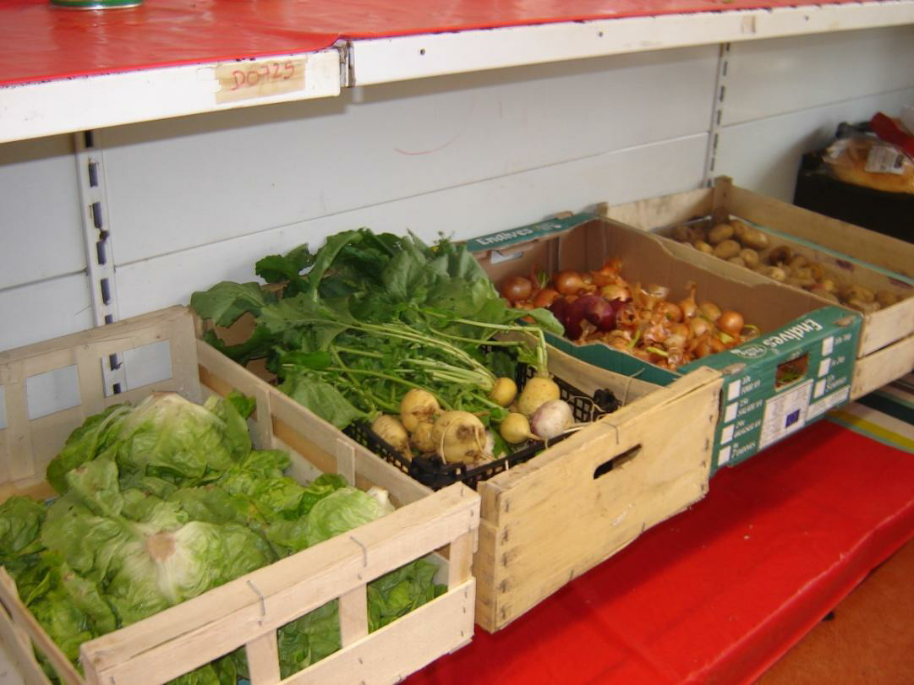

Accessibilité et
justice alimentaire :
Assurer une alimentation de qualité | Gustative/nutritionnelle | Produits frais et locaux (fruits & légumes)
 | Ecologique | Coordination logistique par l’ANDES pour la ramasse et la distribution des denrées
 | Sociale et économique | Sécurisation des revenus agricoles par des prix fixes et justes
Améliorer l’accès à une alimentation de qualité | Spatiale (physique) | Large implantation des épiceries dans les quartiers prioritaires / sensibles de la ville
 | Financière (économique) | Tarification sociale adaptée
 | Socio-culturelle | Animation d’ateliers d’échange participatifs (cuisine, budget)
Lutter contre les inégalités structurelles | Inclusion | Maintien de petites exploitations maraichères en périphérie de la ville
 | Education / sensibilisation | Informations sur les produits locaux
 | Autonomisation / empowerment | Participation des adhérent.es aux animations
D’après : Licari, 2017

Slide 11
Questionnements et perspectives de recherche : pertinence de la justice alimentaire : premiers retours d’expérience
Forces et avancées de ces dispositifs :
Alimentation plus diversifiée et régulière en produits frais/en vrac, locaux/bios (fruits & légumes, légumineuses)
Préservation des équilibres économique et financier (coûts adaptés), nutritionnel et sanitaire (qualité supérieure), environnemental (lutte contre le gaspillage alimentaire)
Atténuation de l’isolement des personnes en situation de précarité : lieux d’accueil et de distribution vecteurs de partage, de lien social et de convivialité
Construction de logiques partenariales plus affinitaires entre certains acteurs (agriculteurs-bénévoles ; bénévoles-bénéficiaires) : animations et formations sur éducation à l’alimentation
Inclusion de divers acteurs, autre que la seule action sociale

Slide 12
Questionnements et perspectives de recherche : pertinence de la justice alimentaire : premiers retours d’expérience
Faiblesses et insuffisances de ces dispositifs :
Observation d’initiatives en émergence et en train de se réaliser en France : manque de recul sur la portée & l’évaluation des initiatives
Qualité mitigée des produits (fraicheur, redondance, origine locale…)
Peu de mixité des publics finalement, peu de reconnexions relationnelles entre amont et aval
Dispositifs (trop) centrés souvent sur consommateurs urbains défavorisés
Mise en tension des 3 composantes de la justice alimentaire : difficulté à les intégrer conjointement, notamment à infléchir les inégalités structurelles n initiatives récentes

Slide 13
Questionnements et perspectives de recherche : pertinence de la justice alimentaire : premiers retours d’expériences
Au plan théorique : un dépassement ?
a « Justice agri-alimentaire » (Hochedez & Le Gall, 2016) // « Démocratie alimentaire » (Paturel & Carimentrand, 2016)
Champ d’analyse critique des food movements anglo-saxons, de l’aide alimentaire en France, de la souveraineté alimentaire internationale…
Inclusion des producteurs et des ressources agricoles
Capacités (capabilités) politiques des citoyens à se saisir de l’alimentation
Au plan pratique : un approfondissement
Autres initiatives de terrain : dispositif « carte sortir » à Rennes, l’ADDA à Nantes…
Diffusion de l’outil d’autodiagnostic des pratiques de justice alimentaire au sein des acteurs partenaires et initiatives repérées dans Frugal

Slide 14
Questionnements et perspectives de recherche : pertinence de la justice alimentaire : premiers retours d’expérience
Général
Territorial / Inter-organisationnel
Organisations
conception d’un outil d’autodiagnostic
Des objectifs pour les organisations
  Permettre un retour réflexif sur ses pratiques, sa stratégie et sa conception de l’accessibilité
    Qu’est ce que « favoriser l’accès de tous à une alimentation de qualité » veut dire?
    Quelles pratiques mettez-vous en place dans vos structures pour favoriser cet accès ?
    Repérer les freins, les marges de progrès possibles
Des objectifs pour les territoires et les dynamiques collectives
  Permettre d’identifier les complémentarités (possibles collaborations/ alliances), les initiatives « exemplaires » sur certaines dimensions (organisation de visites apprenantes, échanges de pratiques, etc.)
  Cartographie la justice alimentaire sur un territoire
Des objectifs scientifiques
  Disposer de données quantitatives sur les pratiques de justice alimentaire
  Opérationnaliser le concept de justice alimentaire,
  Mieux appréhender les modèles économiques hybrides
  Faire émerger des modèles de gouvernance locale de justice alimentaire
Lanciano, Lohier-Fanchini et Saleilles, 2017

Slide 15
Questionnements et perspectives de recherche : pertinence de la justice alimentaire : premiers retours d’expériences
Les qualités de l’alimentation :
Relocalisation / diversification de l’approvisionnement a nombreux changements dans les représentations & les pratiques des acteurs (agriculteurs, porteurs de projets, bénévoles, bénéficiaires, pouvoirs publics…)
Le degré de participation des acteurs :
Dispositifs de sensibilisation / éducation, et sur les apprentissages qu’elle permet entre acteurs au sein des filières
Dispositifs d’autonomisation / empowerment : droit d’accès & capacité d’avoir accès
Le fonctionnement de l’aide alimentaire :
Complémentarités entre politiques institutionnelles et initiatives « citoyennes »

Slide 16
Merci de votre attention...
Session spéciale PSDR 4
« Nouveaux Enjeux Alimentaires »
Julien Noel, Séverine Saleilles,
Camille Hochedez, Emilie Lanciano, Alexandrine Lapoutte
Contacts : Séverine Saleilles (VR2)
severine.saleilles@univ-lyon1.fr
Lien URL: http://projetfrugal.fr

